Slide 1
Сравнение методов анонимизации
Выполнил: студент группы 6114-100503D Непряхин А.С.
СНИУ им. академика С.П. Королёва
Самара, 2024

Slide 2

План работы
1. Введение
2. Методы анонимизации данных
2.1. Маскировка данных
2.2. Псевдонимизация
2.3. K-Anonymity
2.3.1. Расчет эффективности K-Anonymity
3. Преимущества анонимизации данных с помощью K-ANONYMITY
4. Недостатки анонимизации данных с помощью K-ANONYMITY
5. Заключение

Slide 3
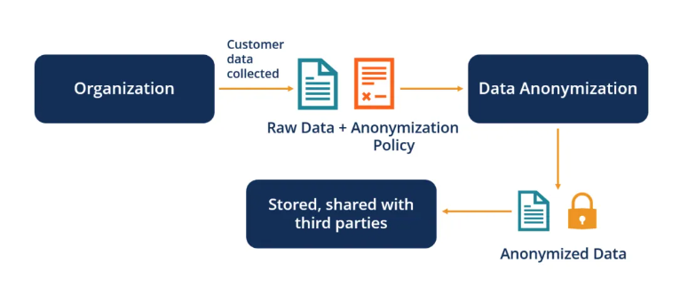
Введение
В современном мире необходимо уметь скрывать личную информацию в интернет-ресурсах
Более 5 методов анонимизации данных
Проведем исследования, сравним различные методы анонимизации и найдем наиболее эффективный
Процесс анонимизации данных

Slide 4

Методы анонимизации данных
K-Anonymity(K-Анонимность)
Data Masking(Маскировка данных)
Pseudonymization(Псевдонимизация)
Synthetic data(Синтетические данные)

Slide 5
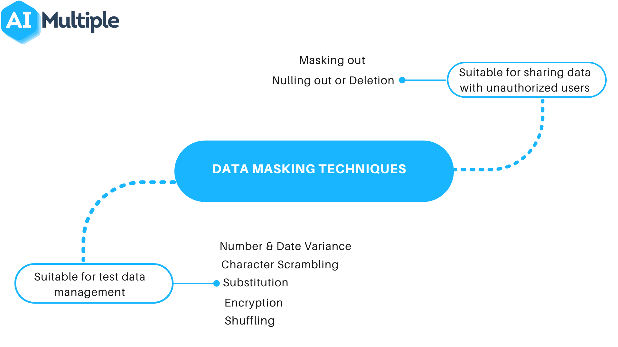
Маскировка данных
Самый популярный и широко используемый метод анонимизации данных
Техники маскировки данных

Slide 6

Псевдонимизация
Заменять личные идентификаторы ложными или псевдонимами

Slide 7
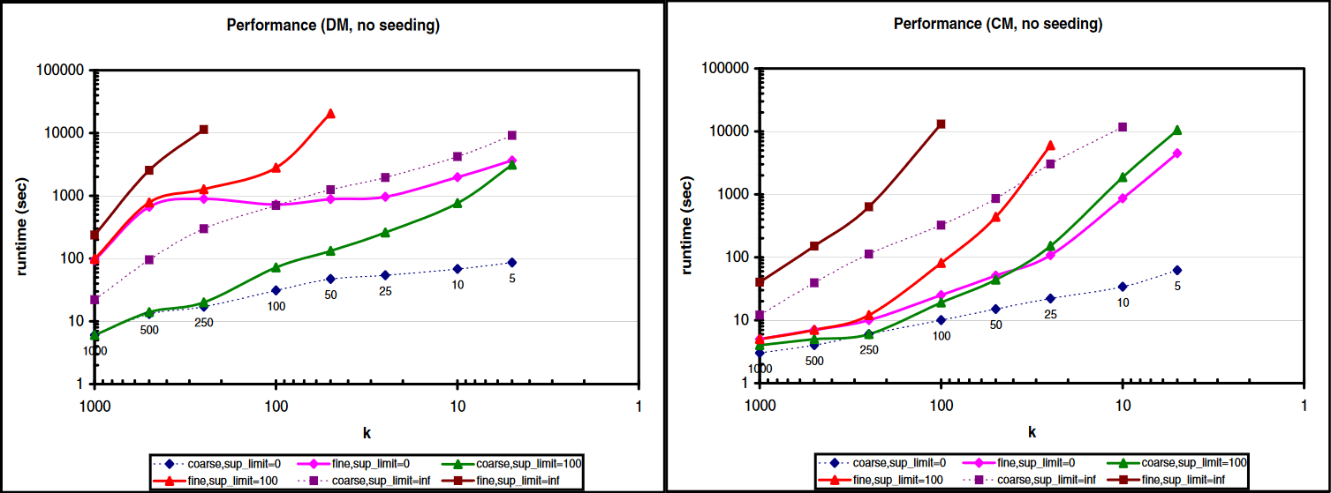
K-anonymity
Был проведен эксперимент по исследованию эффективности метода K-Anonymity
Результаты эксперимента

Slide 8
Расчет эффективности k-anonymity
Выведена формула для расчета эффективности метода K-Anonymity в различных ситуациях

Slide 9
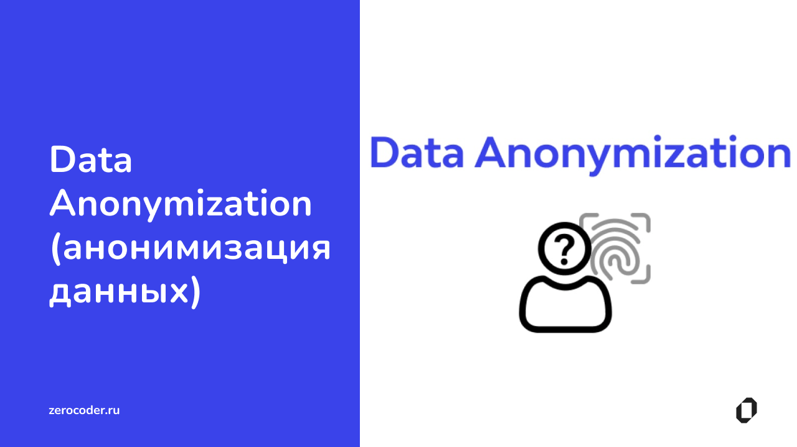
Преимущества анонимизации данных c помощью K-ANONYMITY
3 главных преимущества

Slide 10

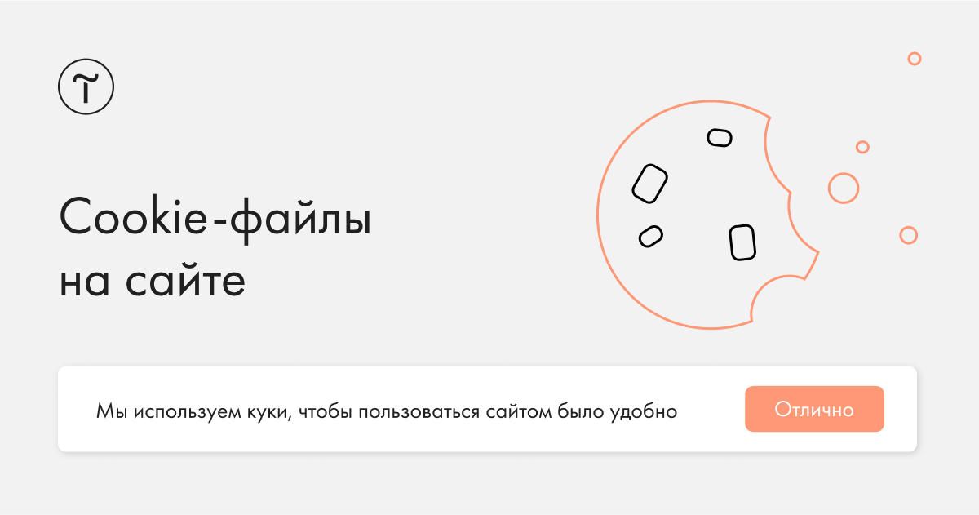
Недостатки анонимизации данных c помощью k-anonimity
Сбор сайтами файлов Cookie, IP-адресов и другой конфиденциальной информации является главным недостатком K-Anonymity

Slide 11
заключение
Результаты проведенного эксперимента, приведение главных преимуществ метода K-Anonymity и сравнение недостатков указанного метода с другими существующими методами в совокупности показывают превосходность метода K-Anonymity над другими существующими методами

Slide 12
СПАСИБО ЗА ВНИМАНИЕ!

